Slide 1
Муниципальное бюджетное дошкольное образовательное учреждение Ремонтненский детский сад «Солнечный зайчик»
Организация предметно-пространственной развивающей образовательной среды в разновозрастной группе (1,5 – 4 лет) №1 «Почемучки»

Slide 2
Развивающая предметно-пространственная среда нашей группы – часть образовательной среды, которая наполнена нами материалами, оборудованием и инвентарем для развития детей младшего возраста в соответствии с особенностями возрастного этапа, охраны и укрепления здоровья детей, учета особенностей и коррекции недостатков их развития.
Предметно-пространственная развивающая среда в нашей группе организованна так, чтобы каждый ребенок имел возможность заниматься любимым делом. Размещение оборудования по секторам позволяет детям объединиться подгруппами по общим интересам (конструирование, творчество, театрально-игровая деятельность, экспериментирование). Мы наполнили группу оборудованием и материалами, которые способствуют активизации познавательной деятельности, развивающими играми, техническими устройствами, игрушками и т.п.

Slide 3
Создавая предметно — развивающую среду в группе, мы старались сделать так, чтобы среда выполняла образовательную, развивающую, воспитывающую, стимулирующую, организованную, коммуникативную функции. Но самое главное – она должна работать на развитие самостоятельности и самодеятельности ребенка. Мы очень гибко и вариативно используем пространство. Предметно – развивающая среда служит удовлетворению потребностей и интересов детей. Форма и дизайн предметов ориентированы на безопасность и возраст детей. В группе выделено место для детской экспериментальной деятельности. Элементы декора легко меняются в соответствии с сезоном, праздниками, осуществлении проектной деятельности.
Детский сад - это второй дом для сотрудников и детей. А свой дом всегда хочется украсить, сделать уютным, оригинальным, теплым, непохожим на другие.

Slide 4
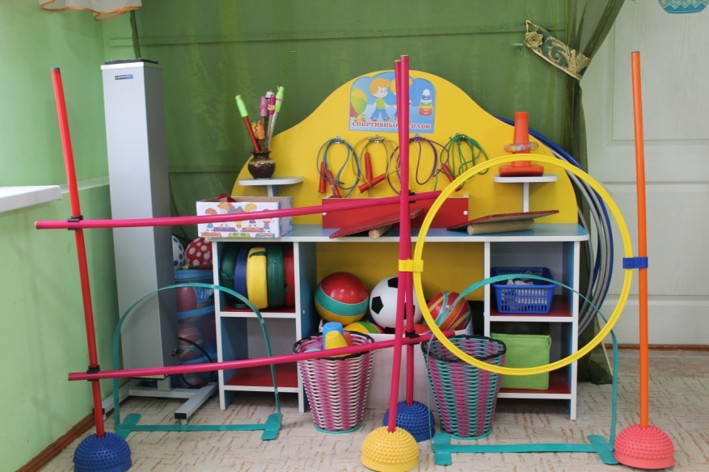
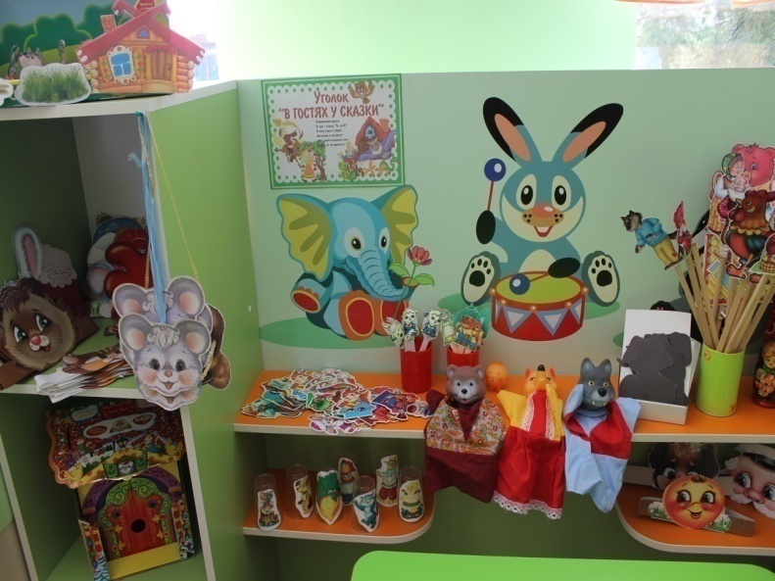
Развивающая предметно-пространственная среда:
содержательно-насыщенная
трансформируемая
полифункциональная
вариативная
доступная
безопасная

Slide 5
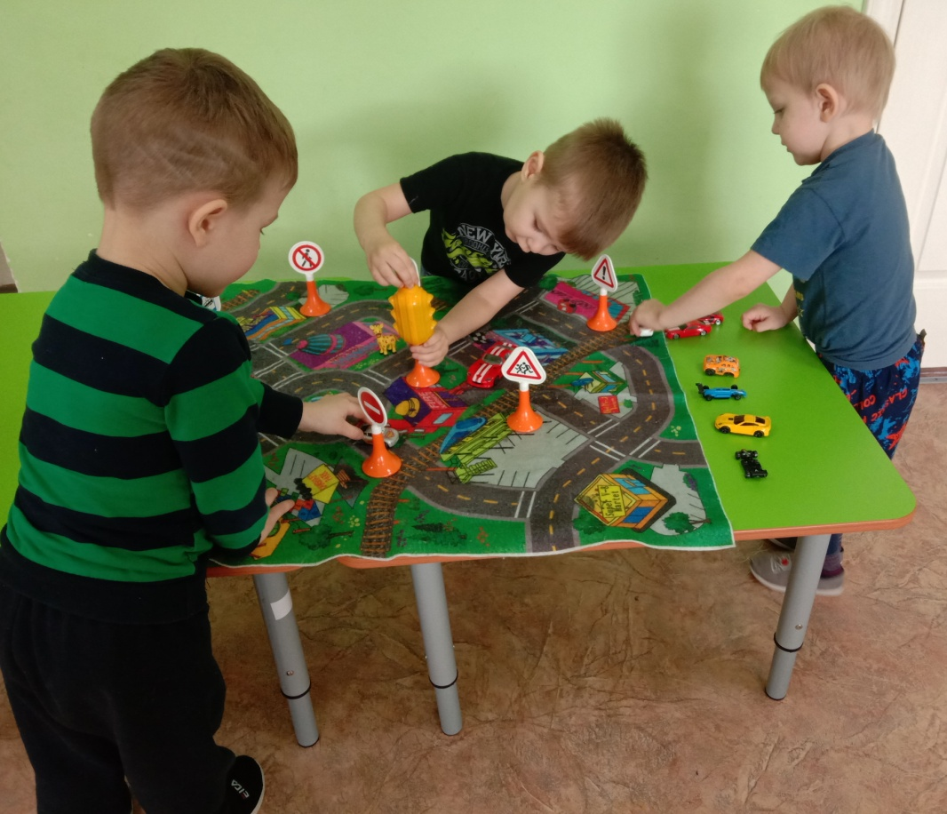
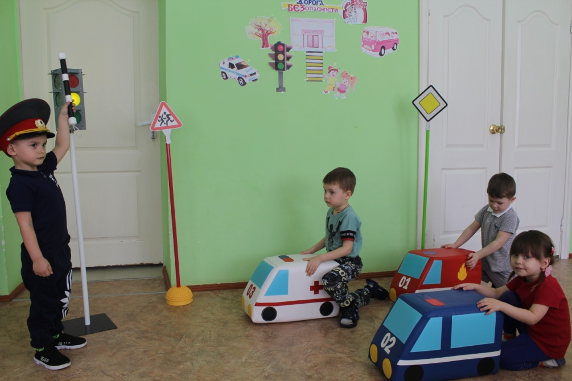
Центр «Безопасности»

Slide 6
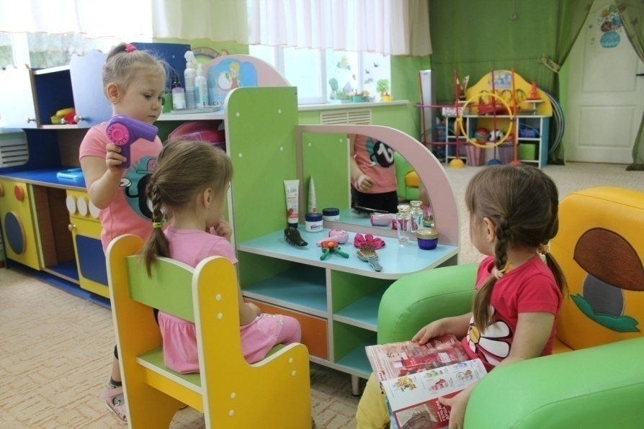
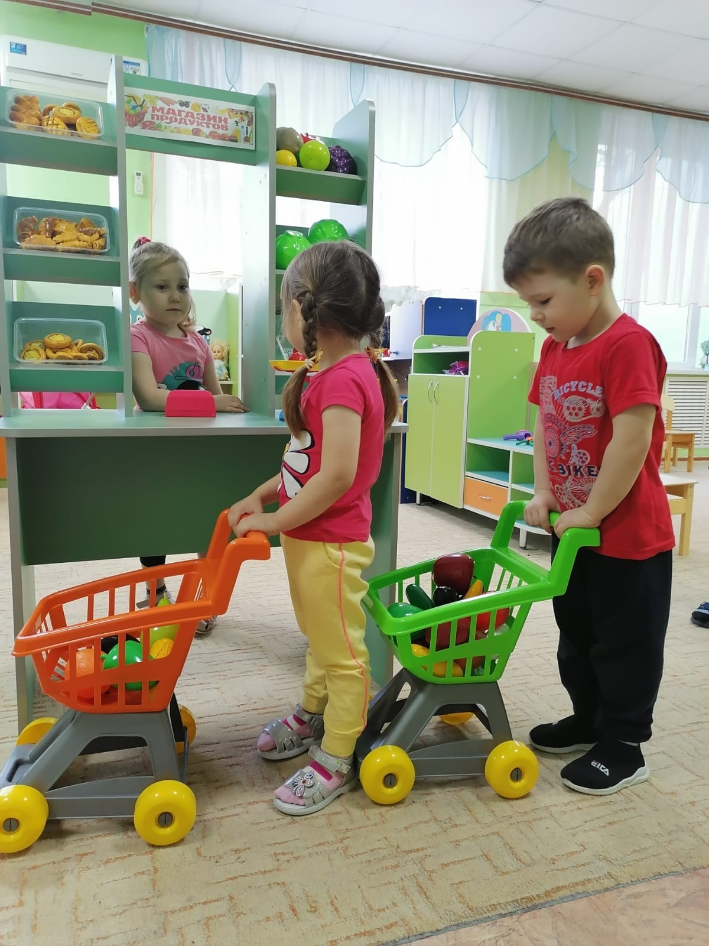
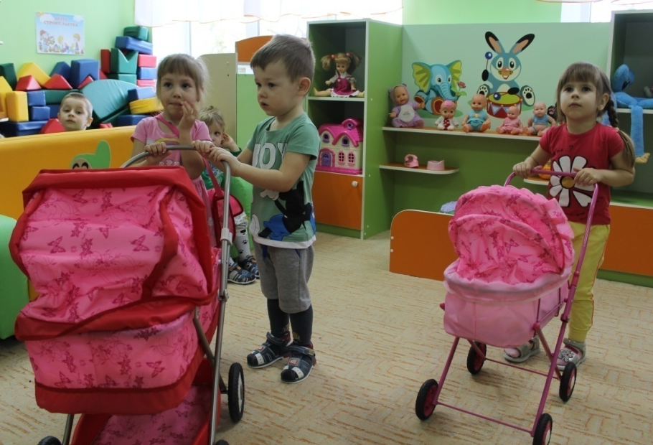
Игровой центр

Slide 7
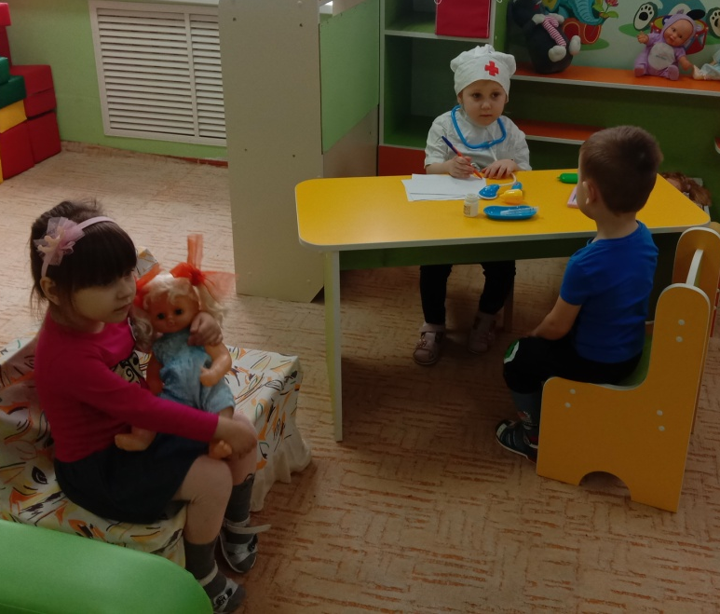
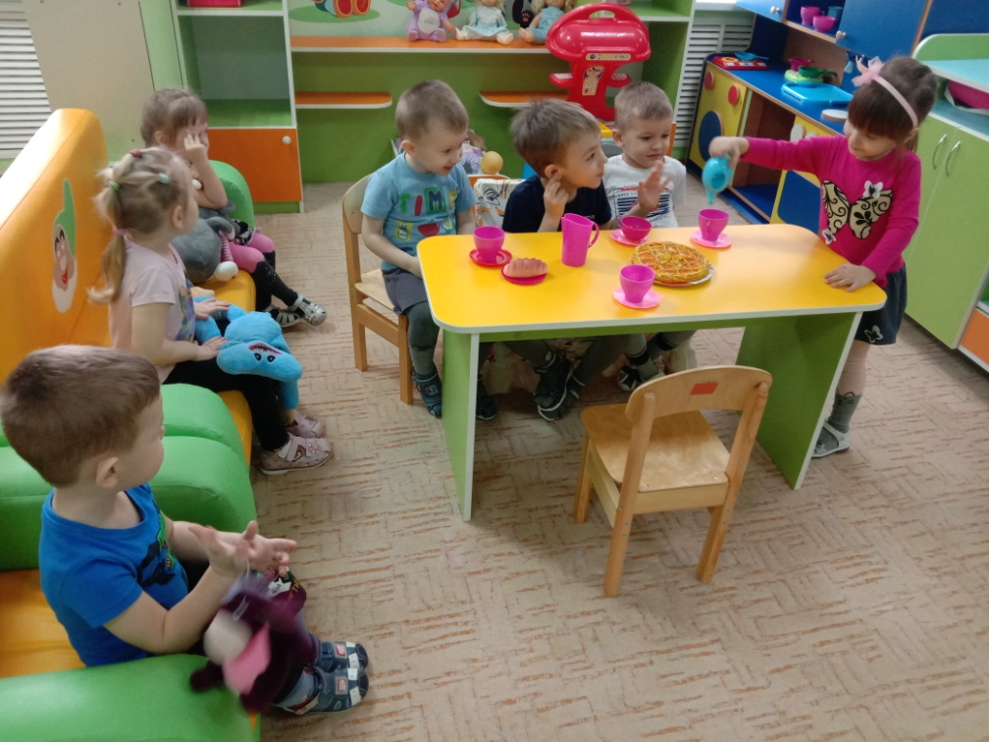
Игровой центр

Slide 8
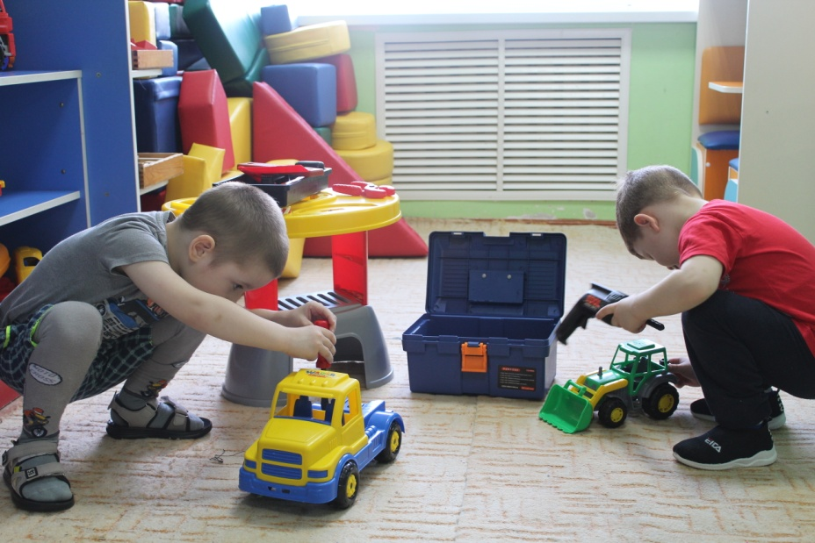
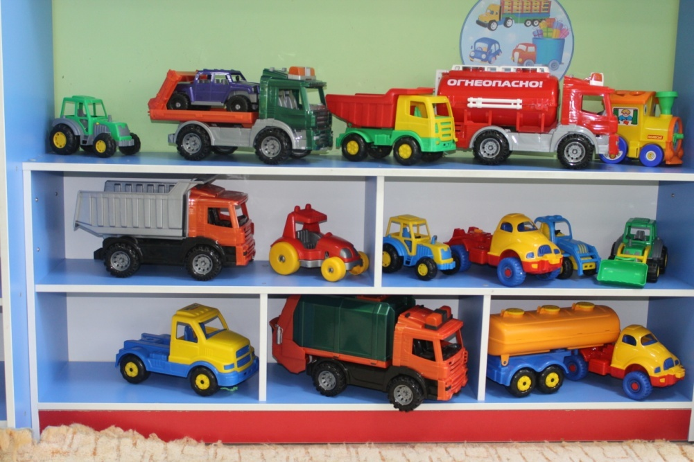
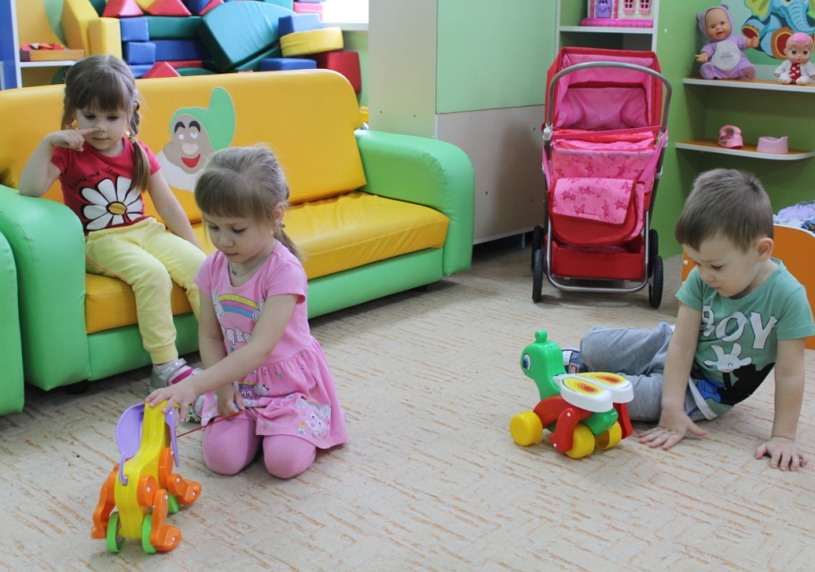
Игровой центр

Slide 9
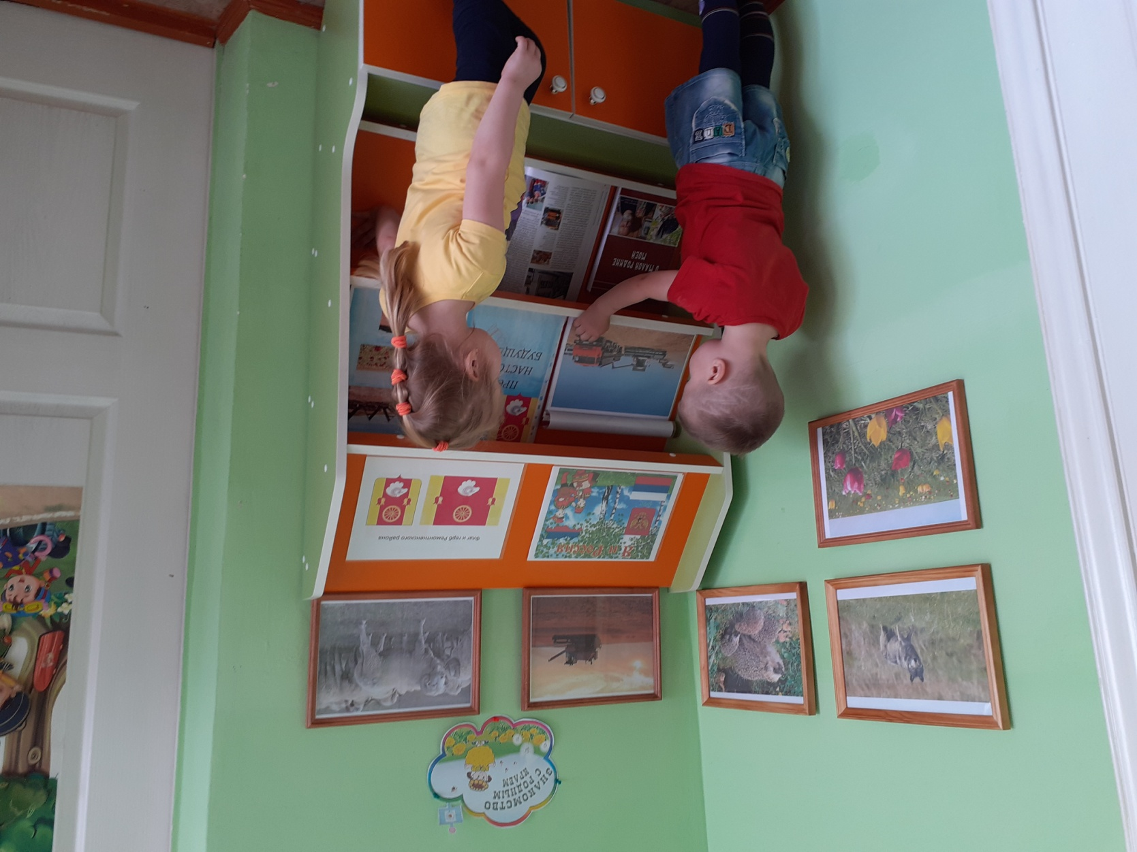
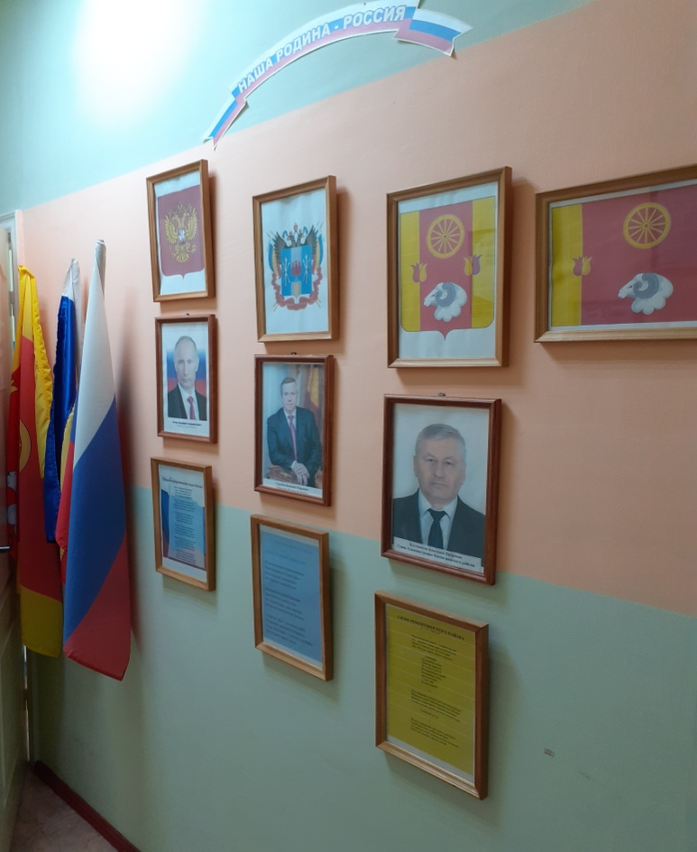
Центр «Родной край»

Slide 10
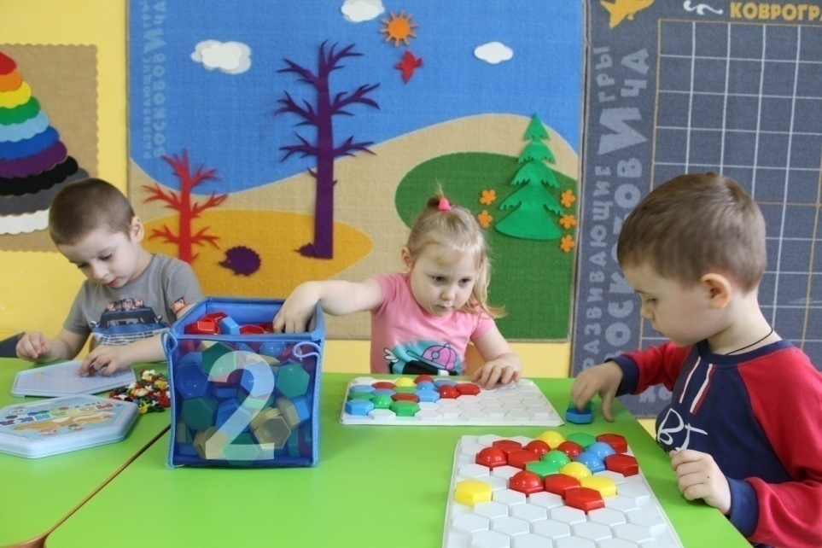
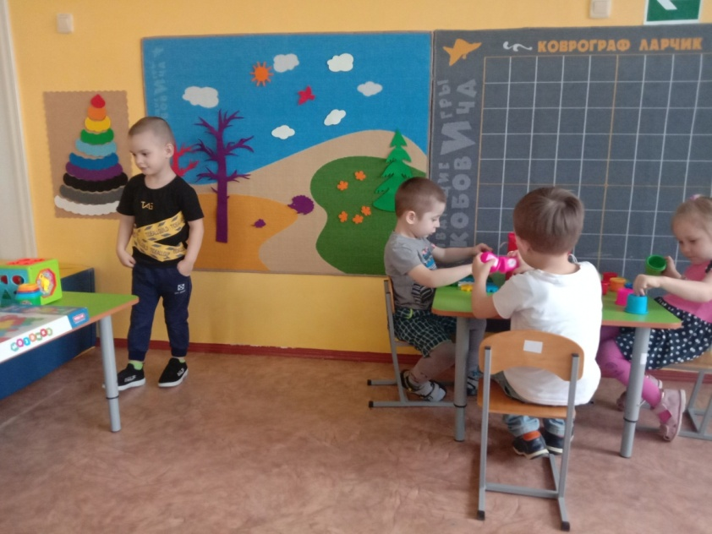
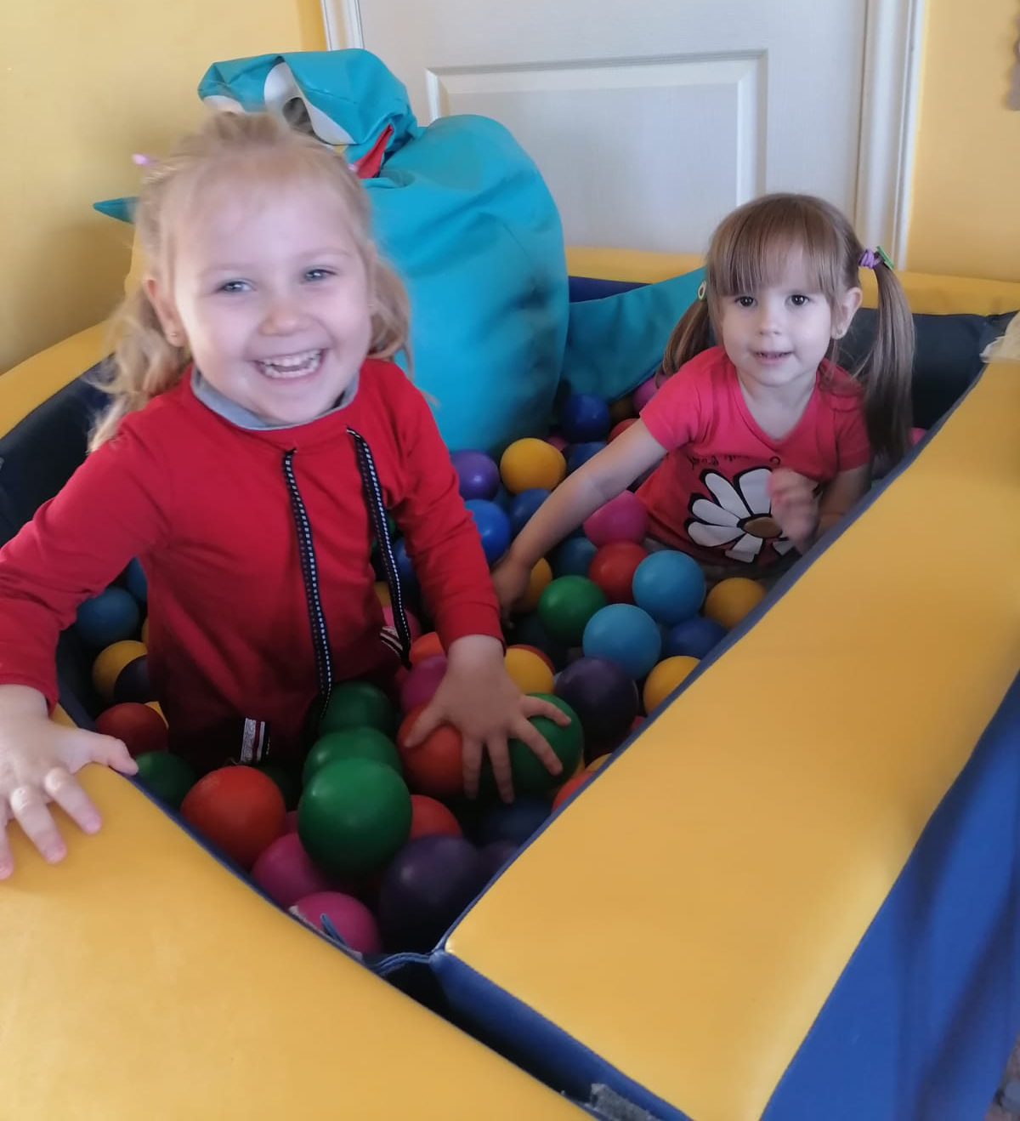
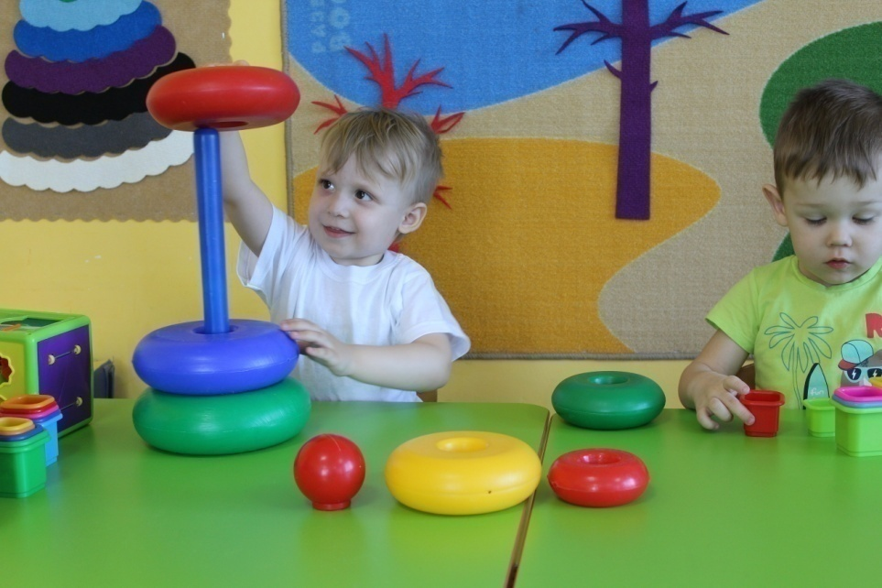
Центр развивающих игр

Slide 11
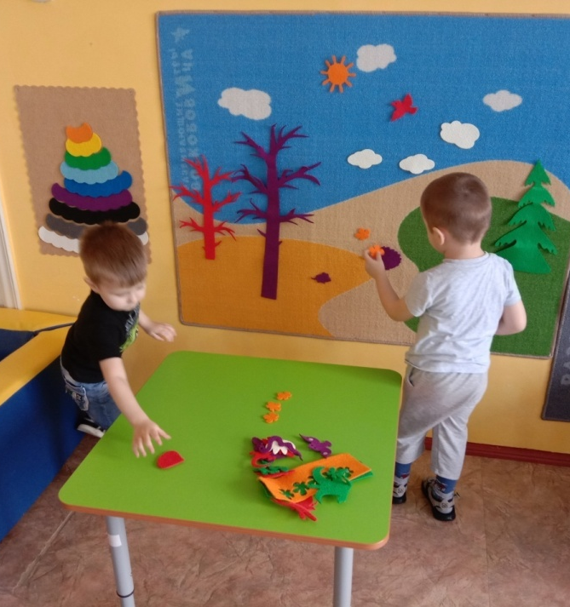
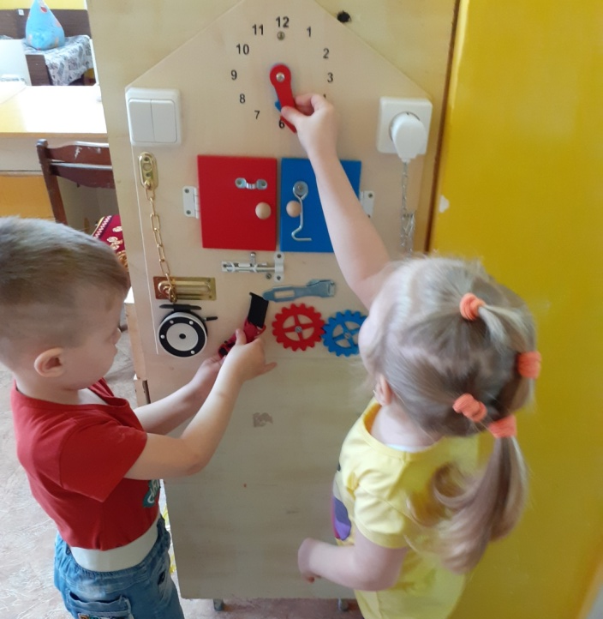
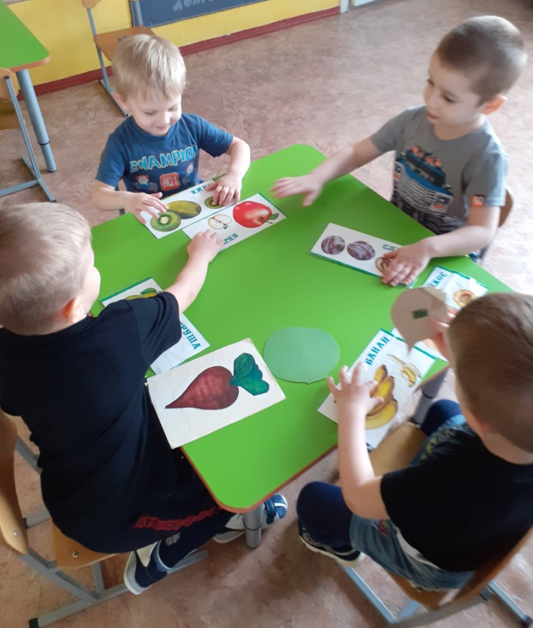
Центр развивающих игр

Slide 12
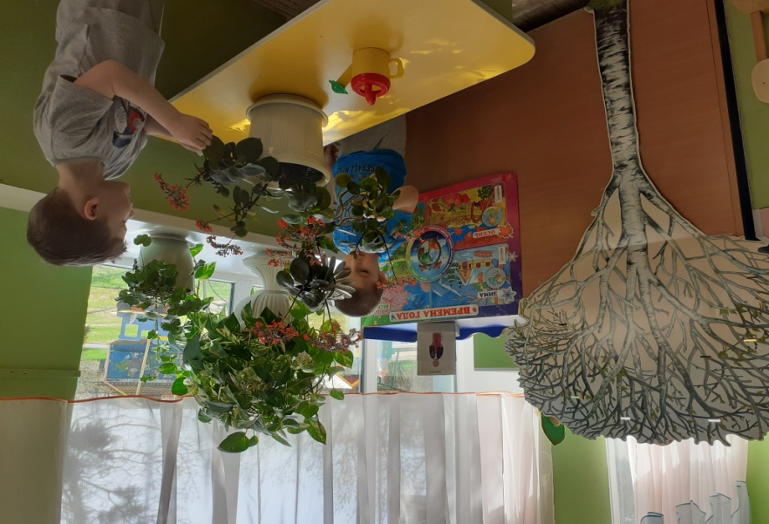
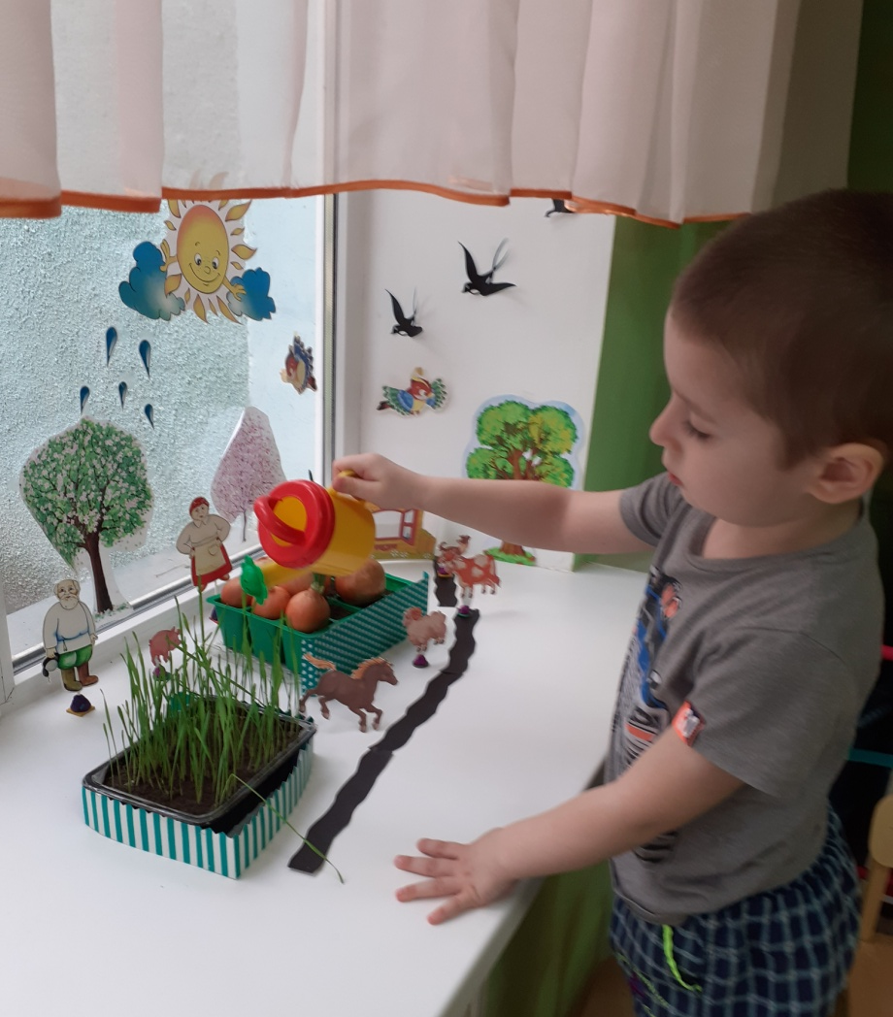
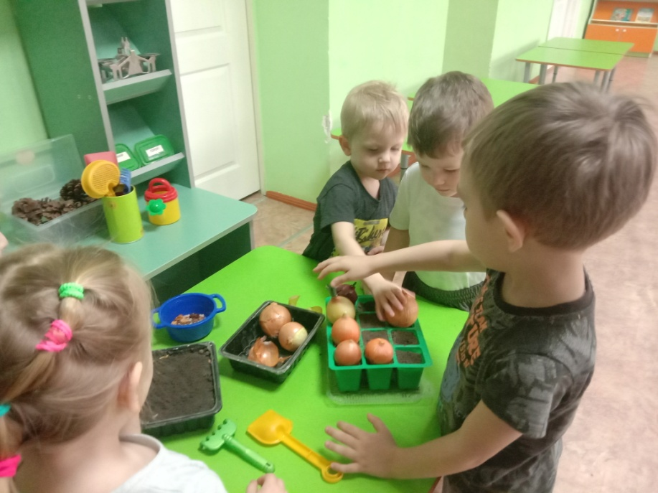
Центр «Экологии»

Slide 13
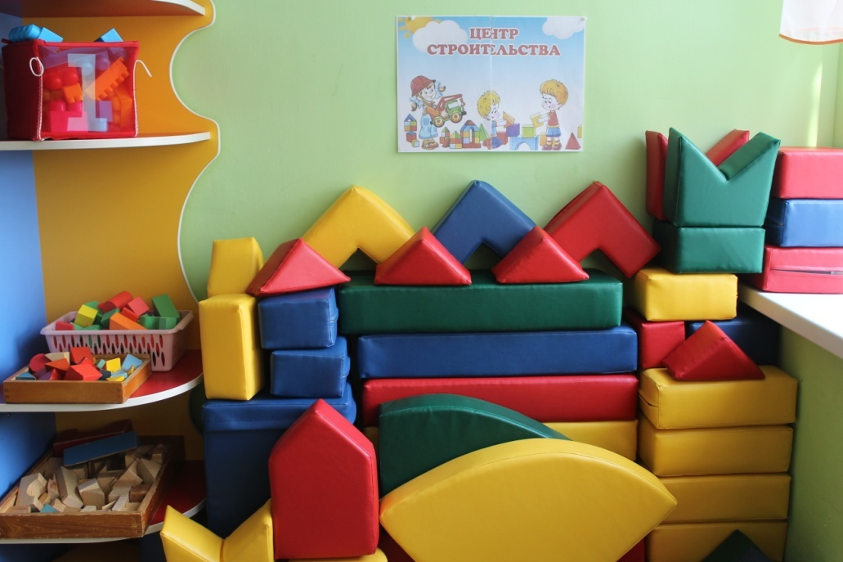
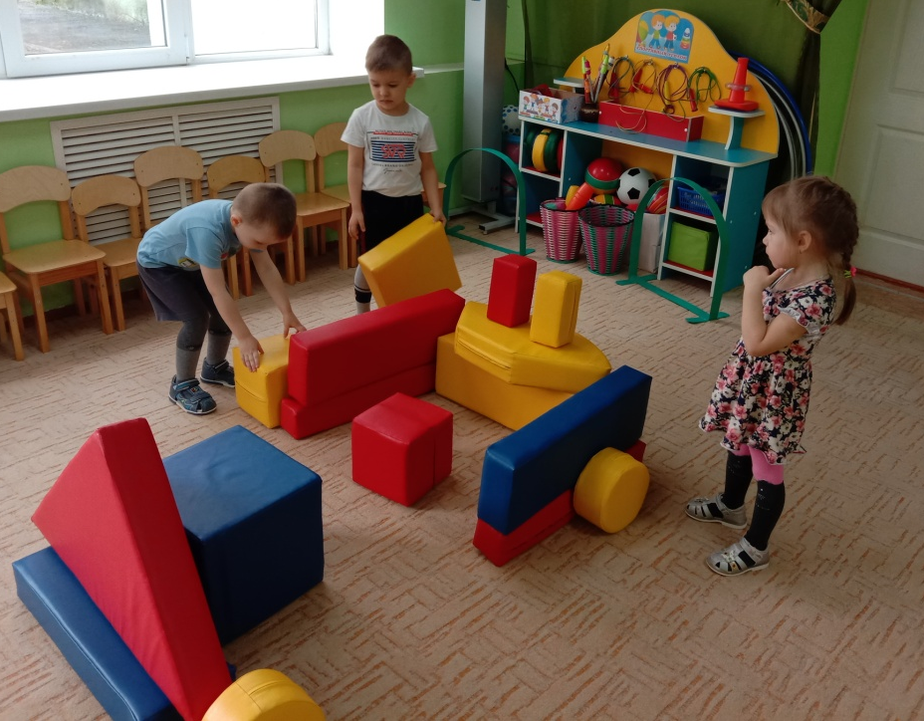
«Строительный» (конструктивный) центр

Slide 14
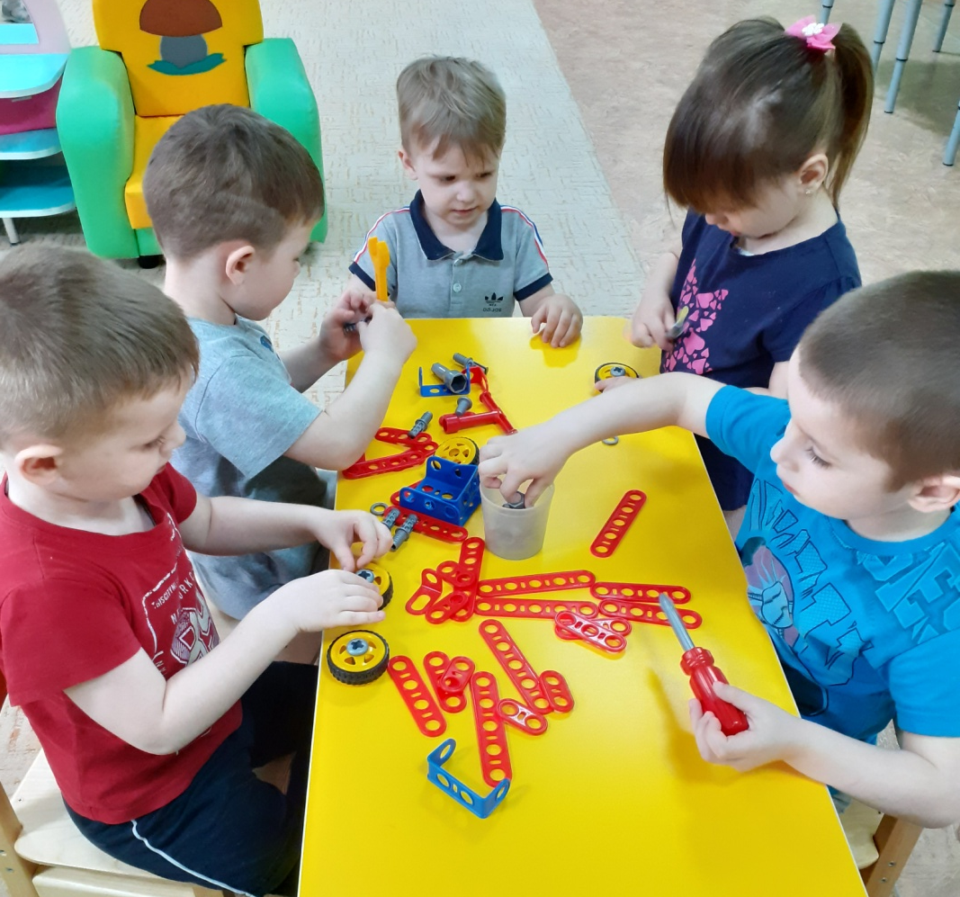
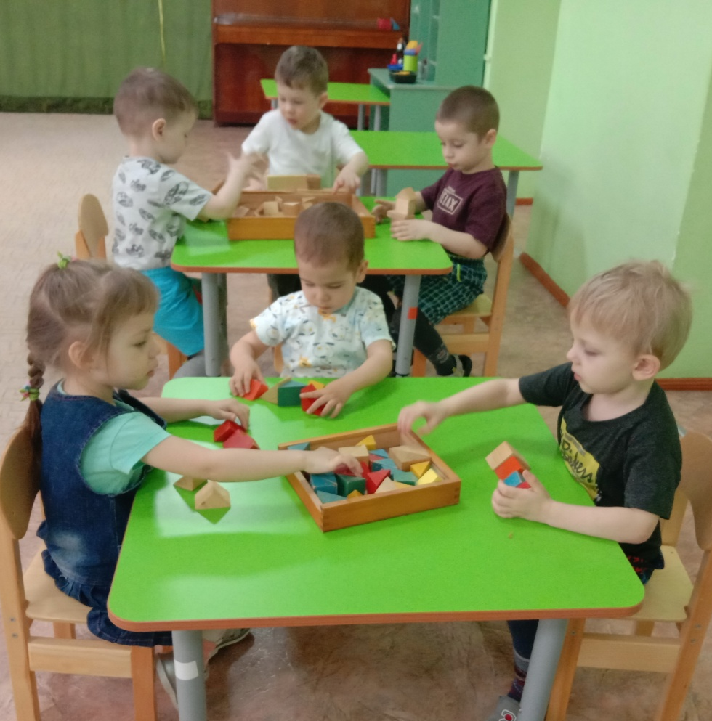
«Строительный» (конструктивный) центр

Slide 15
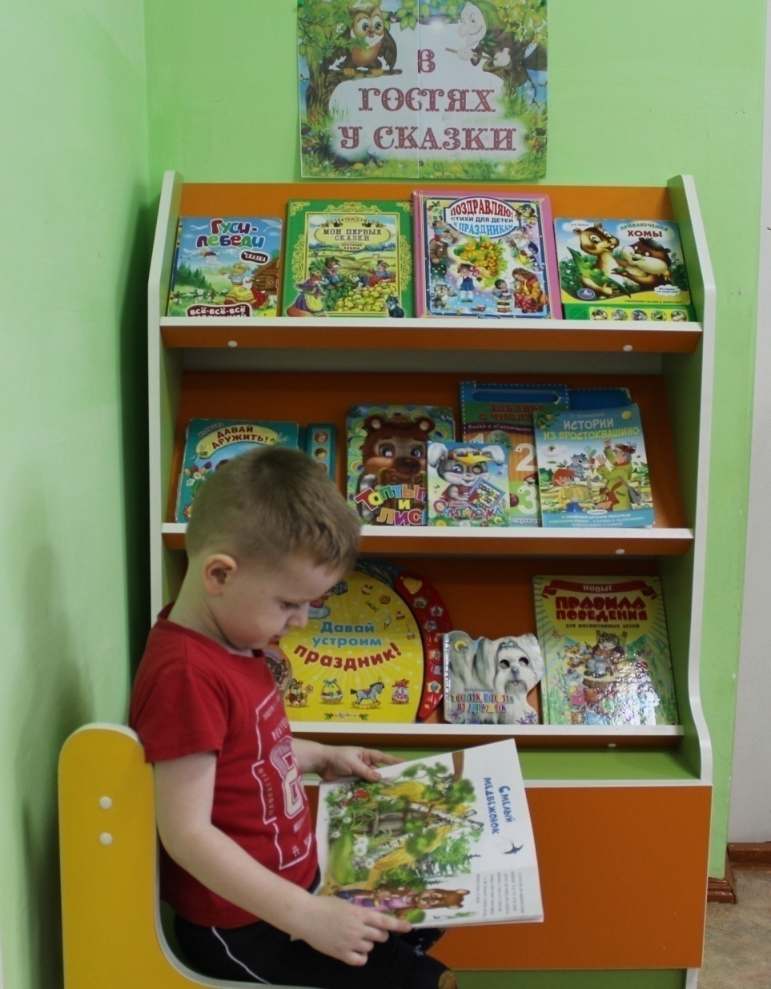
Центр «Мир книги»

Slide 16
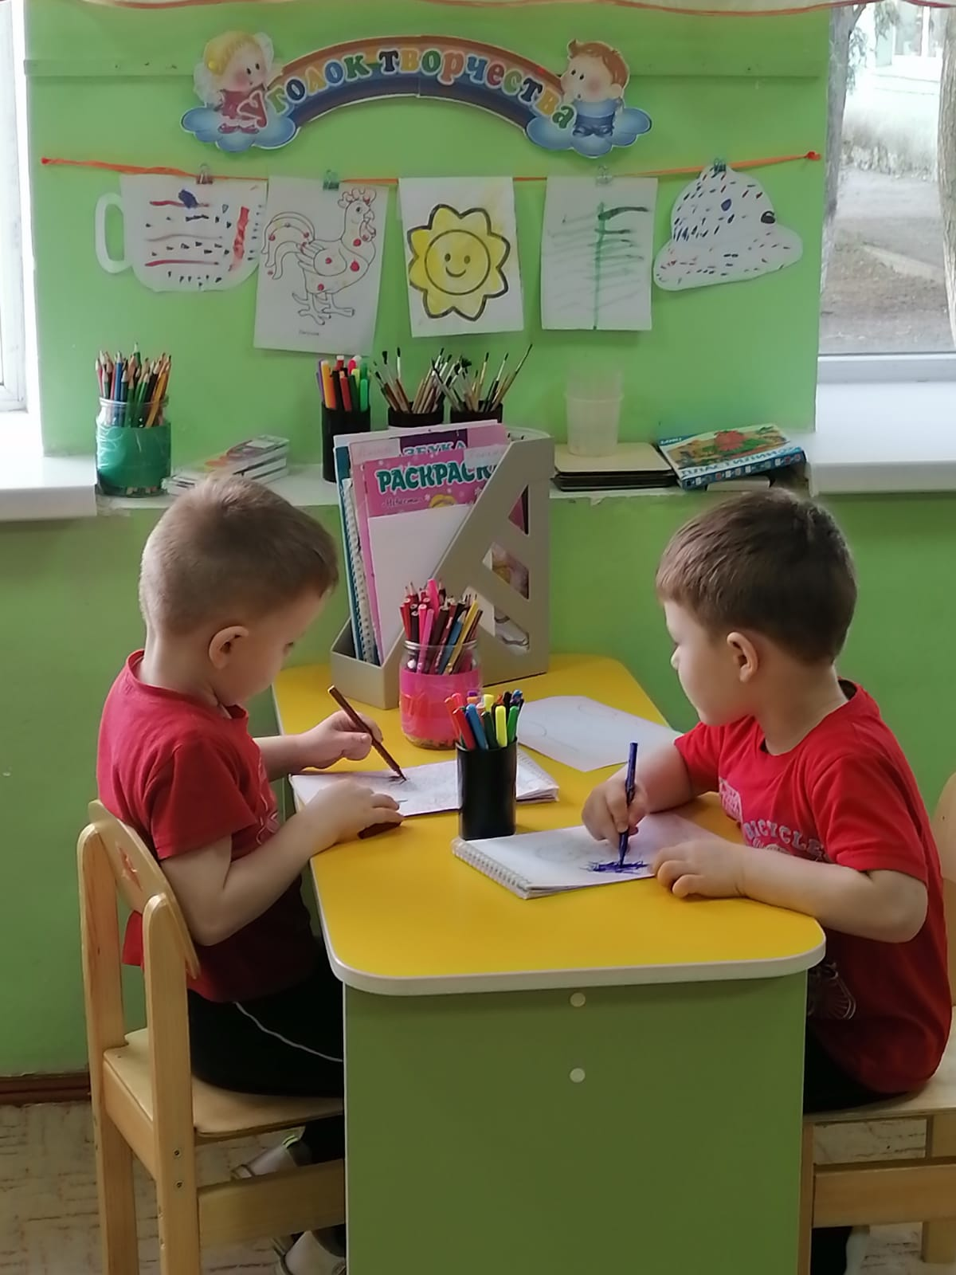
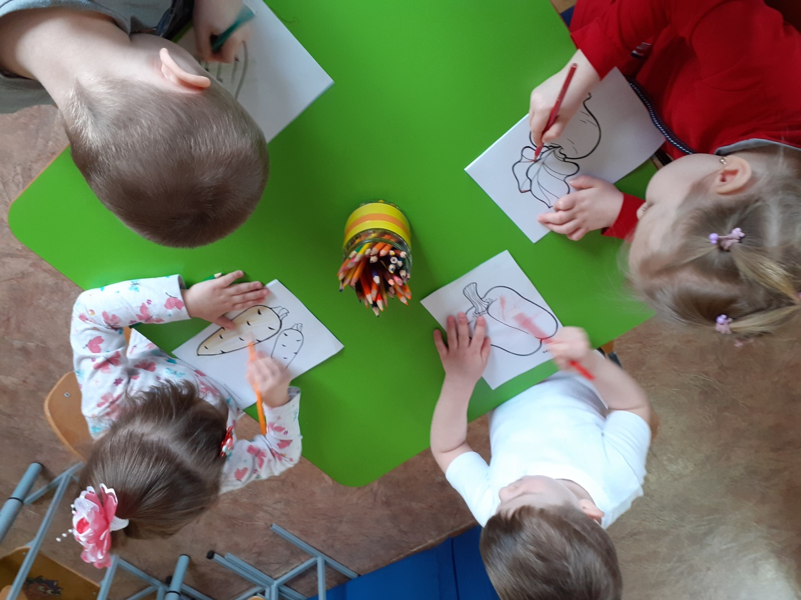
Центр «Творческая мастерская»

Slide 17
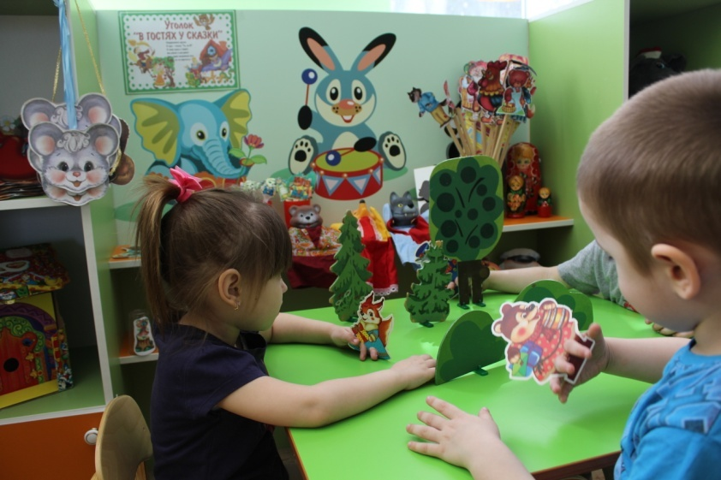
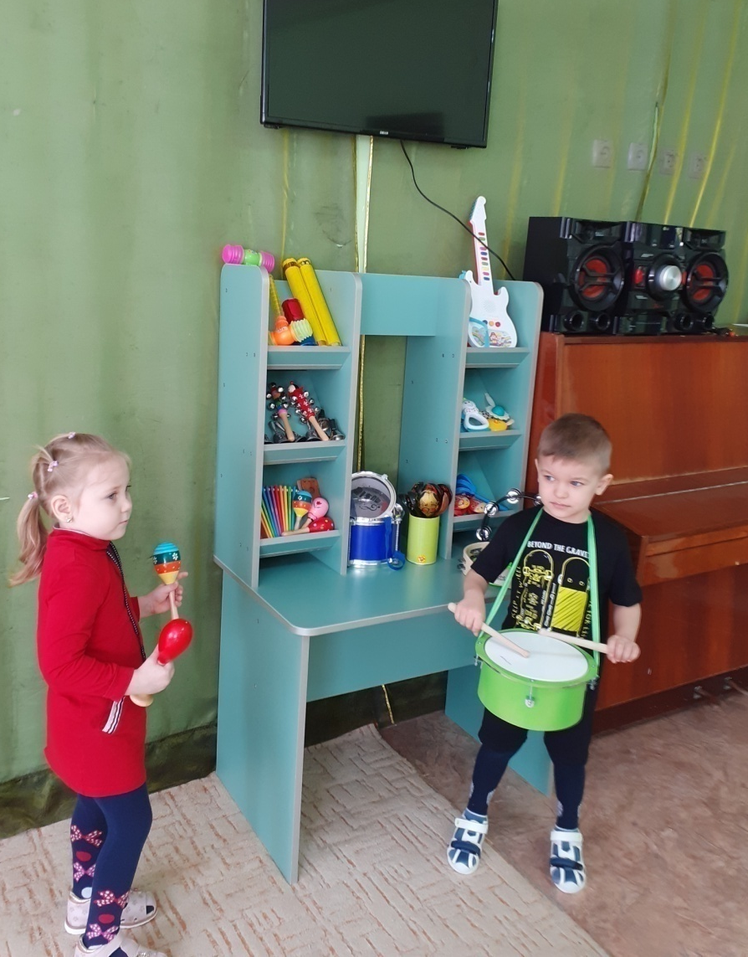
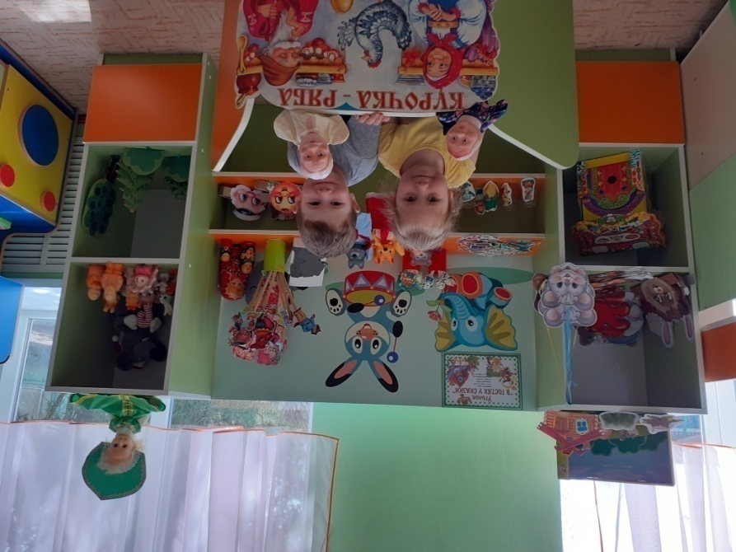
«Музыкально-театрализованный» центр

Slide 18
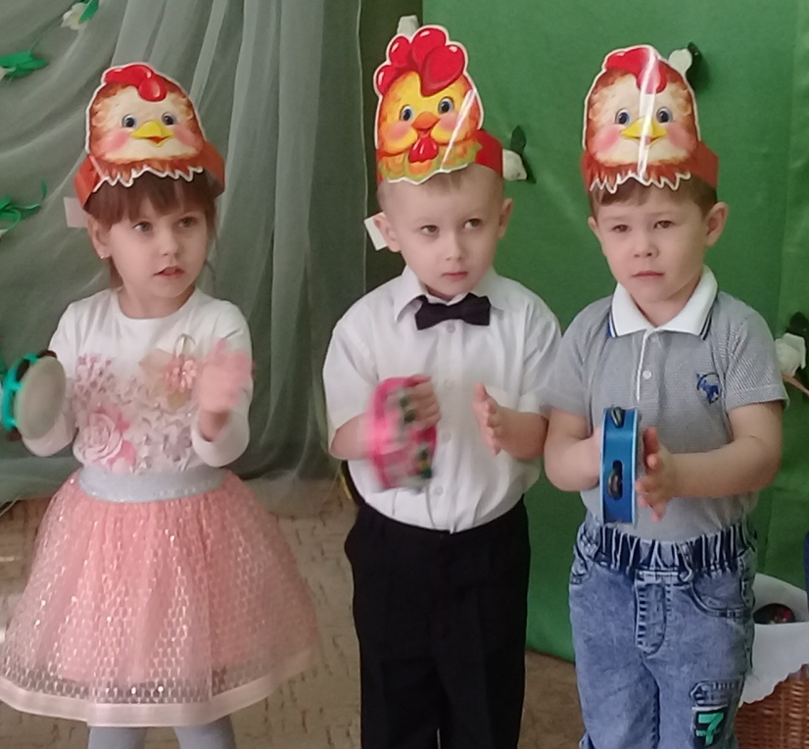
«Музыкально-театрализованный» центр

Slide 19
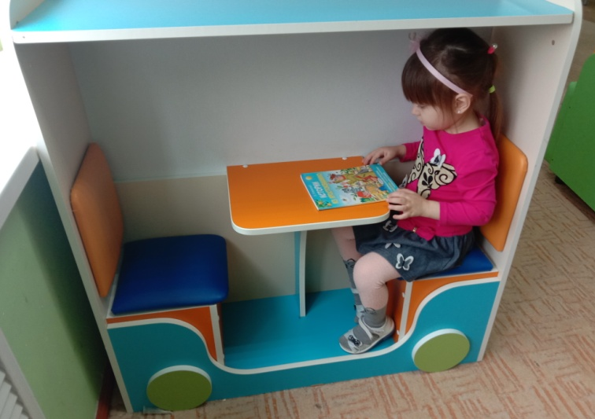
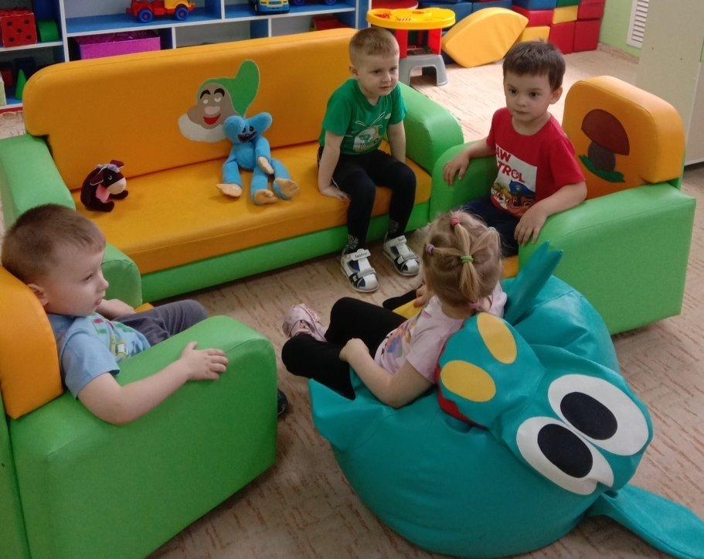
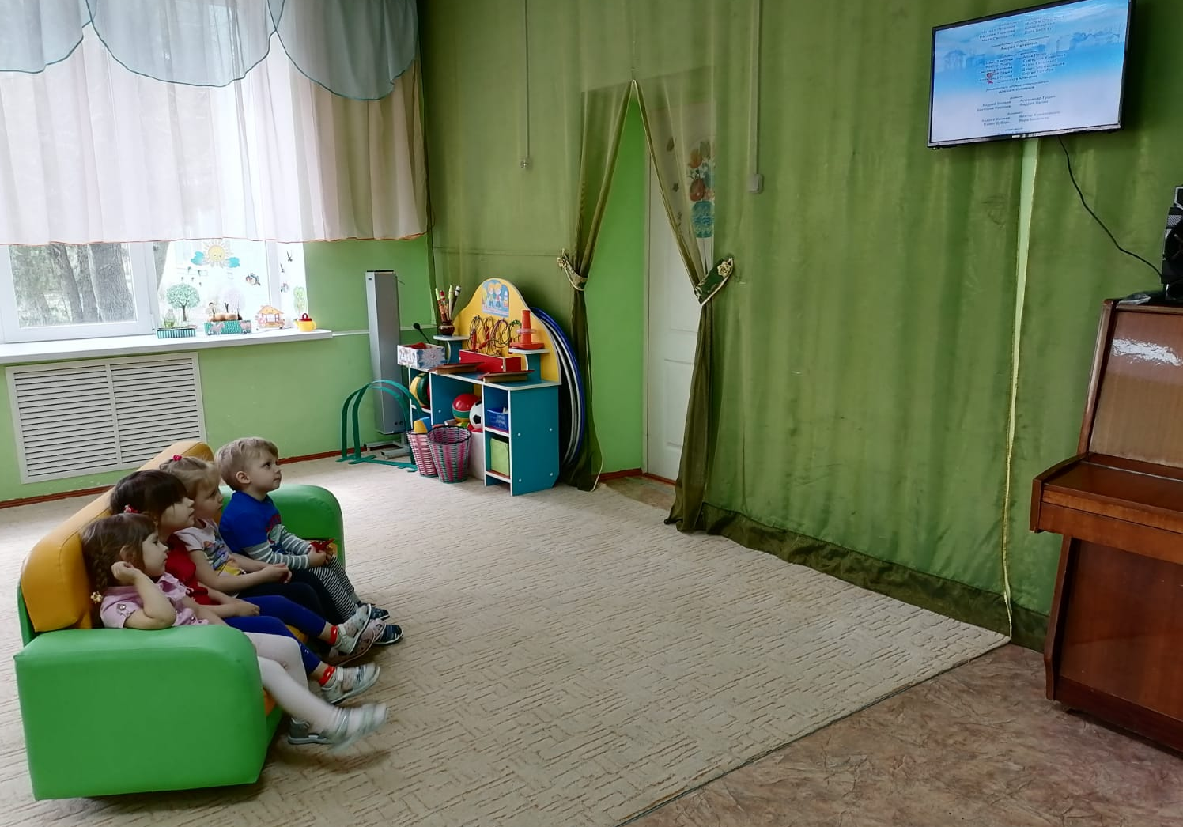
Центр отдыха и уединения

Slide 20
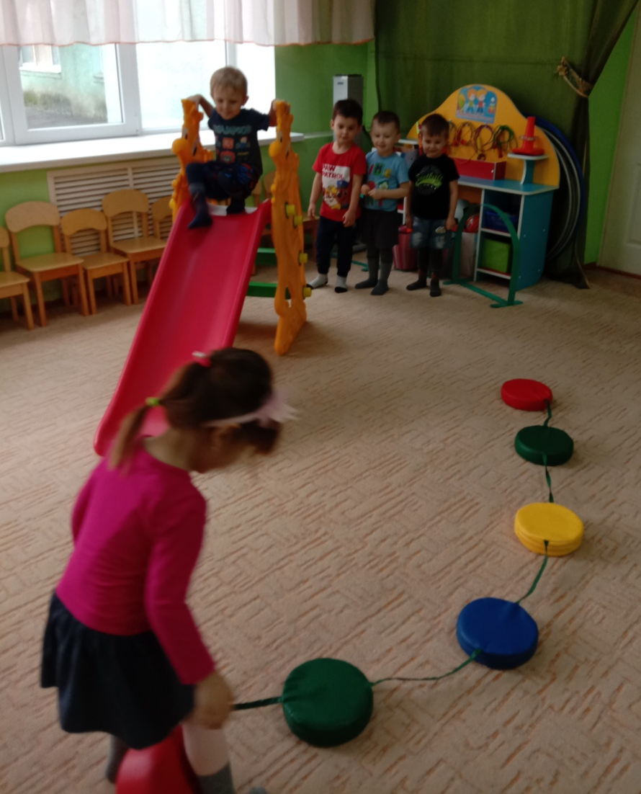
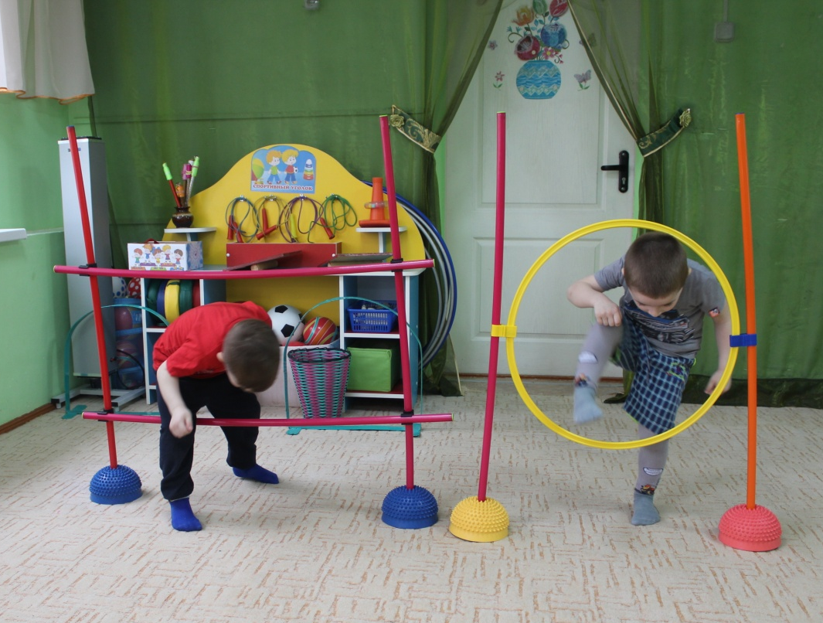
Центр «Если хочешь быть здоров»

Slide 21
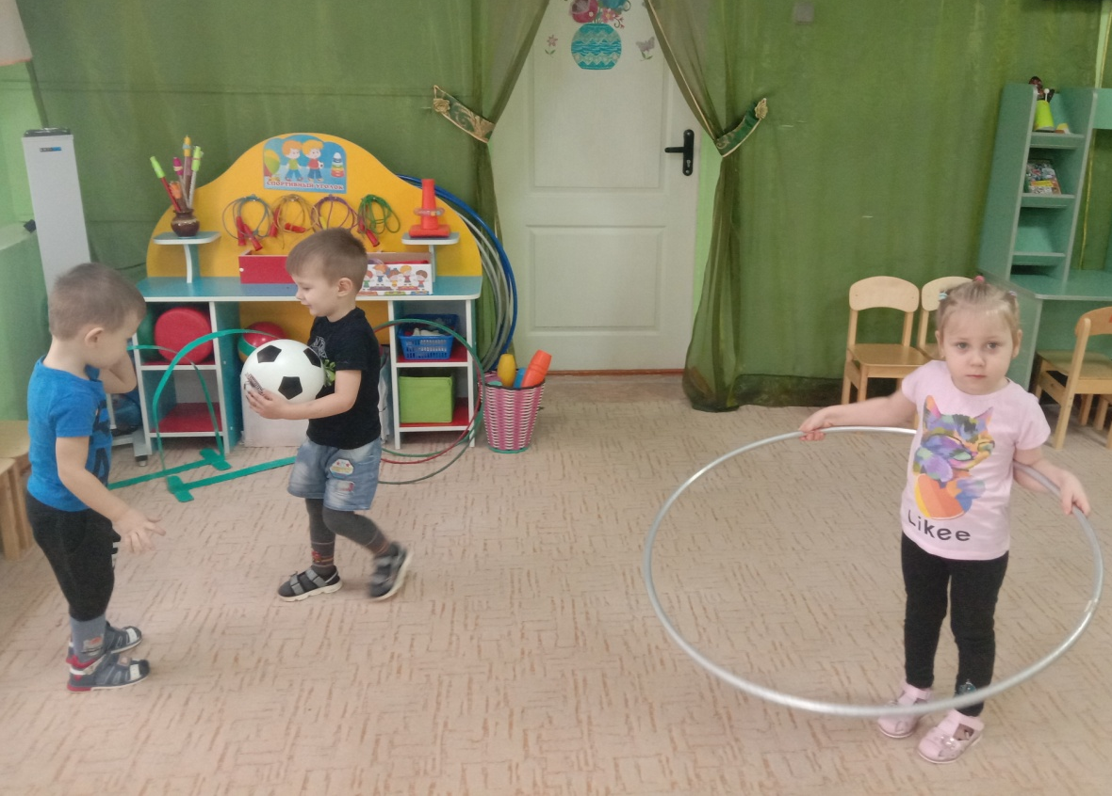
Центр «Если хочешь быть здоров»

Slide 22
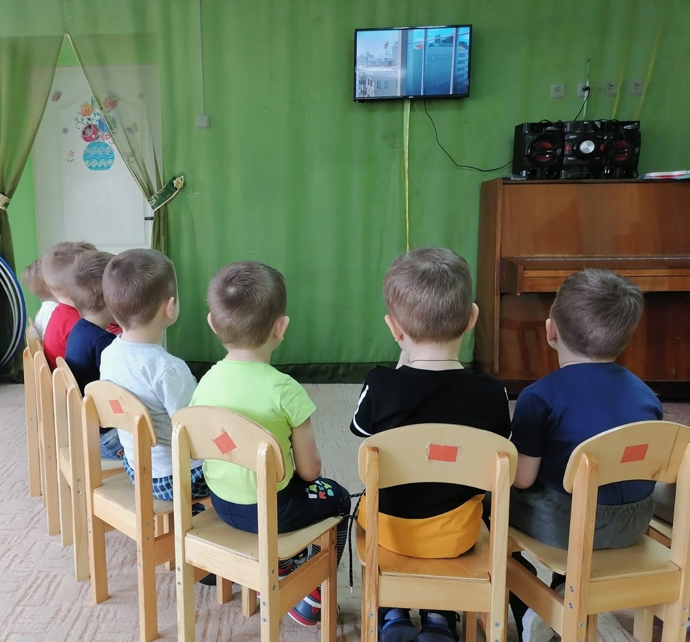
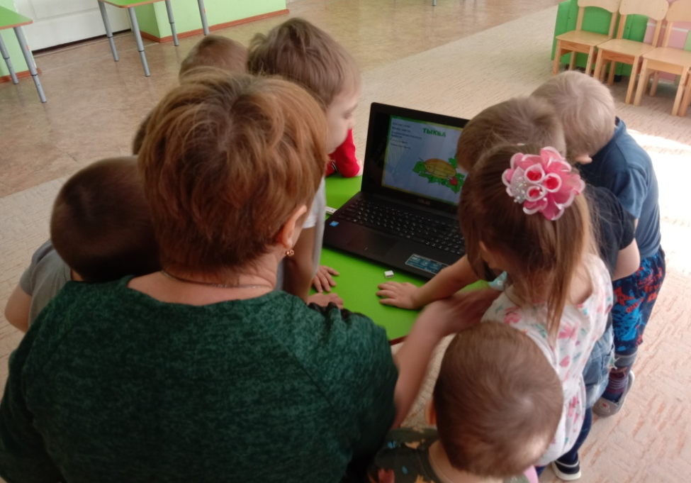
Техническое обеспечение

Slide 23
СПАСИБО ЗА ВНИМАНИЕ!

